Slide 1
“...pero que es esto del Open Source?”
Juan C. Inostroza
jci@codemonkey.cl
Twitter : @jci

Slide 2
Vamos a hablar del Open Source?
(otra vez?!)

Slide 3
No es una charla teorica.
Mas bien una charla tecnica.
Con monton de referencias.

Slide 4
jci@marvin:~> whoami

Slide 5
Ingeniero Ejecucion Informatica
Trabajando como Sysadmin desde 2000
Conocer Unix/Linux en 1996
Conocer Internet en 1994
Conocer un MOS6502 (Atari!) en 1985
(yes, I am that old)

Slide 6
Sql> select * from jci where jci.status=”employed” and jci.datetime < now();

Slide 7
“The competition is getting younger,
Tougher broncs, You know I can't recall”
– Garth Brooks

Slide 8
Linux.
Unix.
GNU/Linux.
O como quieran llamarle.

Slide 9
Licencias no importan mucho en este momento.
Aunque debieran importar, ya no es parte de la discusion.

Slide 10
Open Source.
Codigo Abierto.
Source.
Codigo.
Codigo fuente.
Accesible.
Barato.
Y de calidad.
A-HO-RA.

Slide 11

https://github.com/jci

Slide 12
Codigo fuente es la forma de mostrar como algo esta hecho.
Mejor que un manual de instrucciones.

Slide 13
“Let me show you how it's done”

Slide 14
Mentalidad

Slide 15
Comunidad de “Makers”

Slide 16


Slide 17
Adam Savage.
Former Mythbuster.

Slide 18

Tested.com

Slide 19


Slide 20
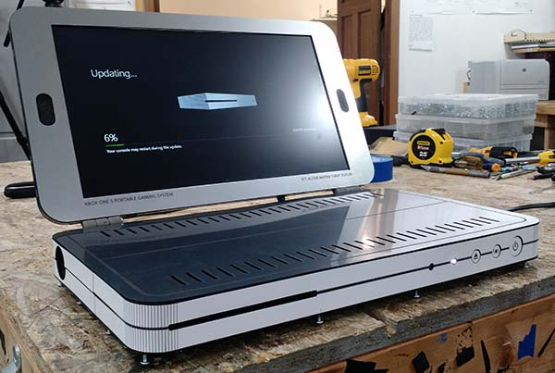

Slide 21
Youtube tiene cientos de miles de videos de comunidades de “makers”

Slide 22
Haganse un favor.
Dejen los videos de gatos y memes.

Slide 23
Pero...estan en ingles…:(

Slide 24
Primer consejo:
Aprendan algo fuera de su zona de comodidad.
Idioma. Lenguaje. Tecnologia. Tecnica.

Slide 25
Leer codigo propio es estar dentro de la zona de comodidad.
Leer codigo ajeno es salirse de esa zona y aprender como otra persona resuelve un problema.

Slide 27
< >

Slide 28
< >

Slide 29
C

Slide 30
<kernighan, ritchie et al>

Slide 31
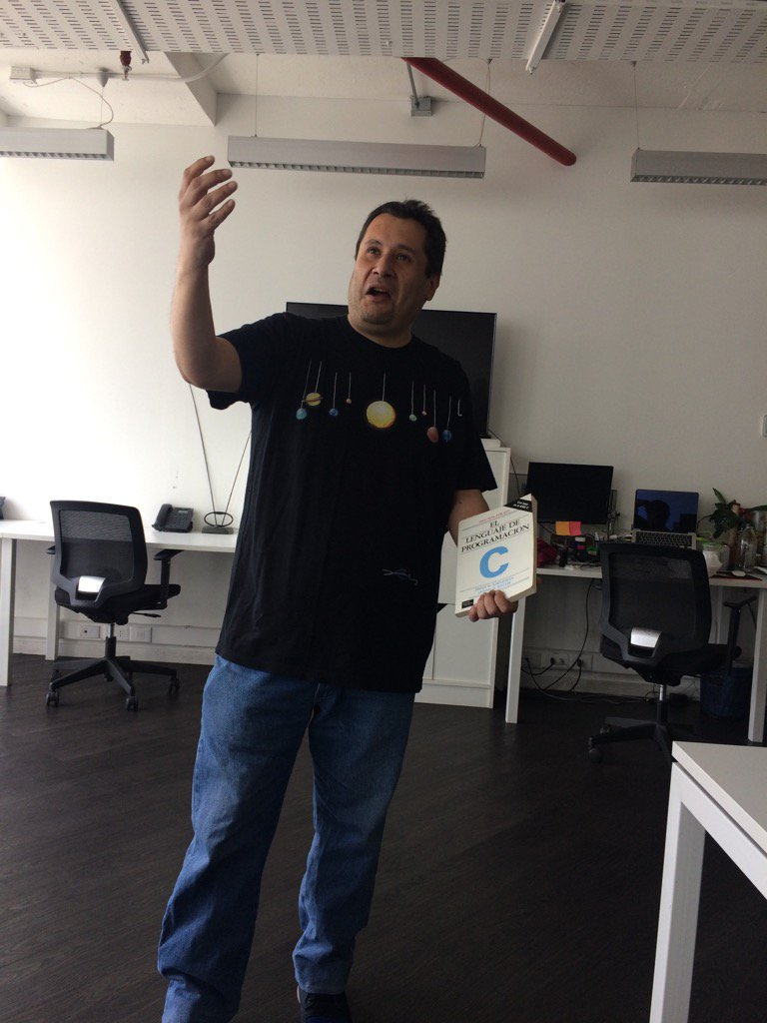

Slide 32
C no es mi lenguaje favorito.

